Slide 1
Smart to-do list
Учреждение: Учебное заведение
Состав команды: Нечипоренко И. В.
Царенко А. П.
Веретенников Л. И.
2025

Slide 2
Анализ конкурентов
Конкурент | Ключевые функции | Недостатки | Наше преимущество
Google Keep | Простые заметки, напоминания | Ограниченный функционал, нет автоматической организации | Автоматическая категоризация по содержанию заметок
Notion | Базы данных, шаблоны | Слишком сложен для простых заметок | Фокус на быстрое создание и организацию
Наши уникальные возможности:
Нейросеть автоматически определяет категории заметок (работа, личное, покупки)
Умные напоминания на основе анализа текста
Автоматическая датировка и хронология событий
Самообучающаяся система - чем больше пользуетесь, тем точнее сортировка

Slide 3
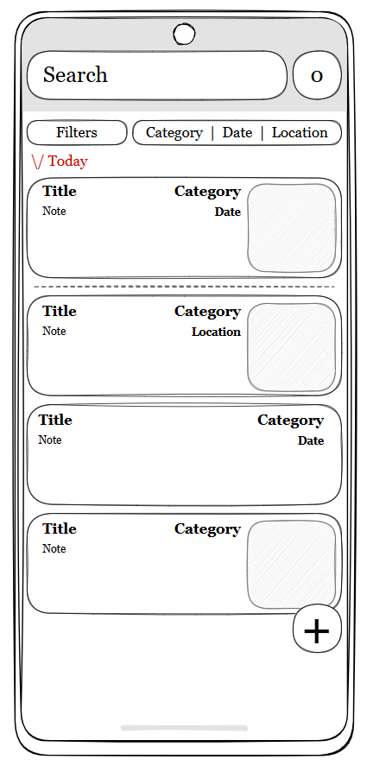
Эскиз проекта

Slide 4
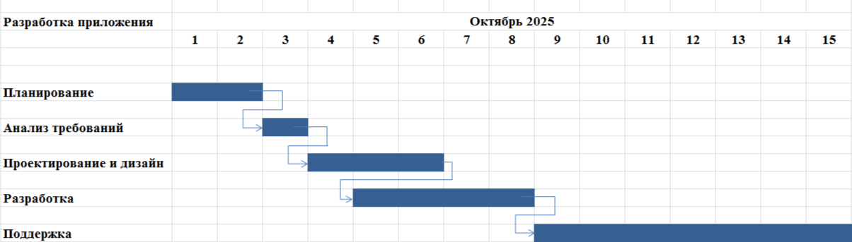
Диаграмма Ганта

